Slide 1

تكوين 1: 1
الخلق
صممها د. جون فرايمان, تكساس, أمريكا
تم تدريسها بواسطة الدكتور ريك غريفيث ، المؤسسة الأردنية اللاهونية
جميع الملفات بعدة لغات للتحميل مجانًا في BibleStudyDownloads.org
17
1
©2006 TBBMI
8.0.03a.

Slide 2

الكتاب المقدس بشكل أساسي
©2006 TBBMI

Slide 3



(إليكم ما حدث )
الكتاب المقدس ... الاساسيات
®
ألجزء الثالث
مقدمتك إلى :
التسلسل الزمني السريع "
02
2023TBBMI
9.65.03a.
Notes:
الجزء الثالث ... وهنا نصل الى لب الموضوع ... جوهر قصة الكتاب المقدس . نسميها التسلسل الزمني السريع . هذا هو « ما حدث « للدراما الكتابية او التوراتية العظيمة ...بأوجز تفاصيل ممكنة

Slide 4

خ
7
خ
ي
-
ص
7
ص
ي
03
1
Notes:
أولا ... مراجعة سريعة ....رقم 7 مع اندفاع من خلال الجذع ..
//// محاط ب (خ) ,(ص) و ( ي)

Slide 5
7
مجرد تذكير.....
خ 7 ص ي
=
4 3
04
1
Notes:
مجرد تذكير ... الرقم 7 في الزاوية اليسرى العليا من الاطار .... دائما ما يكون هناك كمساعدة ذهنية ....
////تقسم رقم 7 الى 4 و 3 .

Slide 6
7
مجرد تذكير .......
خ 7ص ي
خ 3 4 ص ي
05
Notes:
....مما يؤدي إلى
ي ص 3 4 خ…

Slide 7
7
مجرد تذكير ........
خ 7 ص ي
خ 3 4 ص ي
الخلق
4 البشر
3 المجتمعات
الصمت
يسوع
06
Notes:
...يقودنا الى الافكار الخمسة ل...
الخلق …4 البشر …3 المجتمعات …الصمت …يسوع .

Slide 8
7
الخلق اا
ابراهيم
خ
يوسف
موسى
يشوع
7
الفوضى
الملكية
السبي
ص
الصمت
يسوع
ي
07
Notes:
واخيرا .... المجلدات العشرة لملف الكتاب المقدس .
قلهم معي : الخلق , إبراهيم , يوسف , موسى , الفوضى الاناركية , الملوك ,السبي , الصمت ويسوع

Slide 9
تحديد الموقع
بح.متو
الخلق
إبراهيم
نين(آش)
حا
يوسف
موسى
ألارض
بح.جل
كنع
يشوع
نهـ.فر
الفوضى
با
أورش
جب.نيبـ
الملكية
مســرح
الأحــداث
بح.ميـ
السبي
الصمت
مصـ
يسوع
أور.كلد
قا.بر
جب.سينـ
خل.فا
بح.أحمـ
كتيب ص ١٥-١٦
08
1
Notes:
حتى الان ... مع خريطتك الخاصة للشرق القديم في ذهنك ... مرحلة العمل ..
////ومجلدات ملفات الكتاب المقدس الموضحة بترتيبها ... ما هي الخطوة التالية ؟

Slide 10
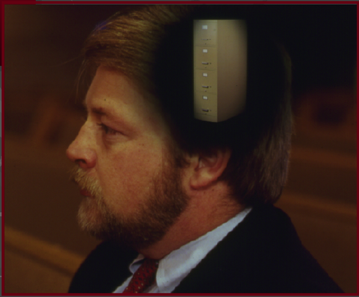
7
الخلق
ABRAHAM
إبراهيم
ABRAHAM
يوسف
ABRAHAM
موسى
يشوع
الاناركية الفوضى
الملكية
السبي
الصمت
يسوع
•نحن نبني خريطة ذهنية !
نحن لا نتعلم اي تفاصيل !
فقط الصورة الكبيرة الشاملة
الخطوط العريضة للكتاب المقدس .
09
4
Notes:
////تذكر اولا , أننا نبني خريطة ذهنية . نحن نستخدم ملفات الكتاب المقدس العشر كوحدات بناء اساسية لما يمكن أن يصبح في النهاية بنية فكرية او هيكلية ذهنية ! ومع ذلك , فإننا نبني فقط خريطة تفصيلية للعمل الادبي الهائل للمؤلف .
//// نحن لا نتعلم اي تفاصيل صغيرة !
//// سنتعامل فقط مع الصورة الكبيرة الشاملة ...
//// ...فقط الخطوط العريضة للكتاب المقدس وهذه هي القيمة العظيمة للكتاب المقدس ... في الاساس …
ستبدأ أخيرا في التعلم بشكل عام ما هو مكان رسالة محبة الله العظيمة نحو خليقته

Slide 11

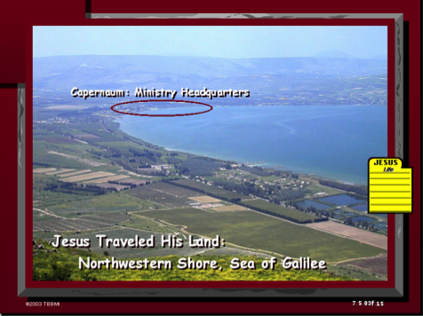
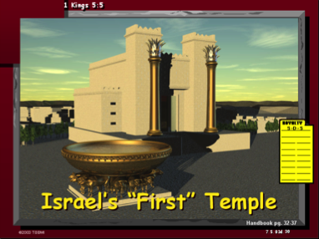
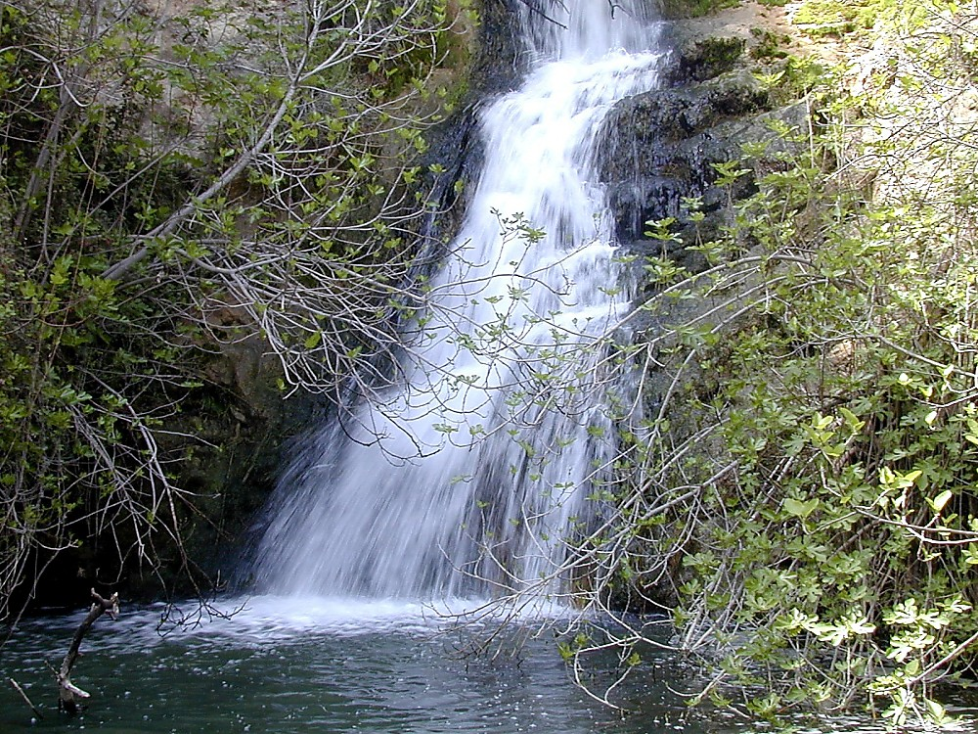
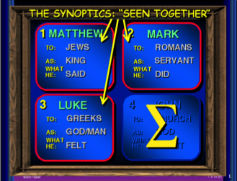
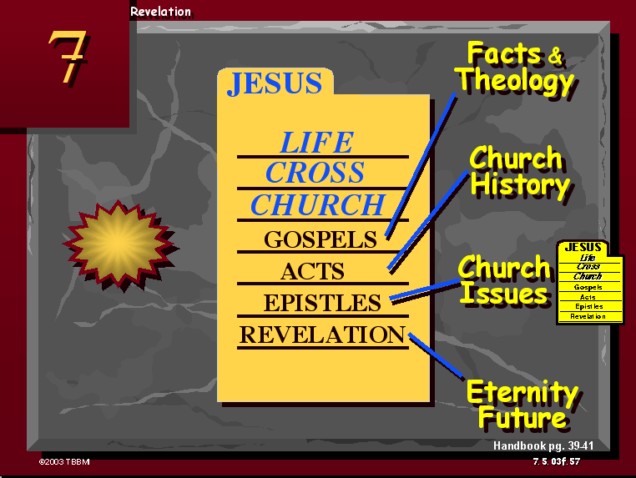
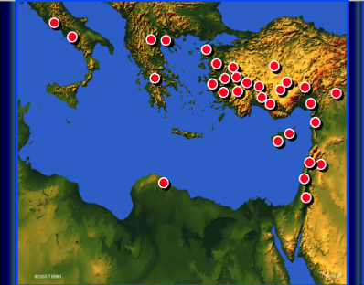
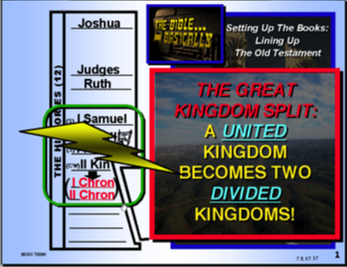
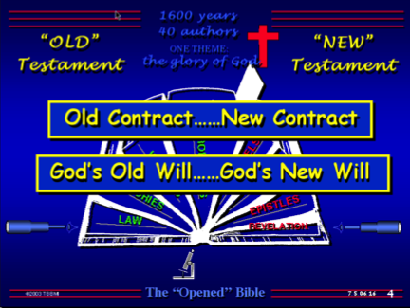
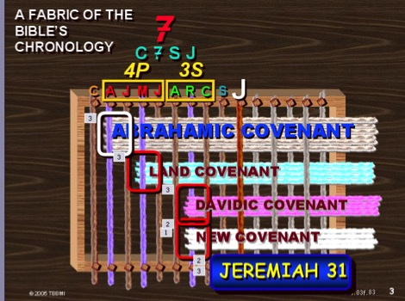
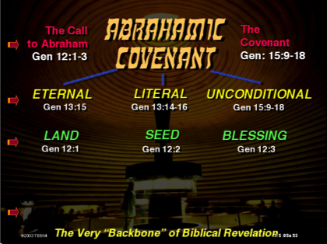
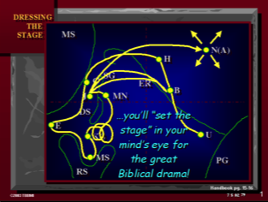
10
Notes:
استنادا إلى ملفات الكتاب المقدس العشرة – مع الكثير من المرئيات ... مع الكثير من الدعم الغرافيكي ... نحن الان في طريقنا لتعلم التسلسل الزمني الاساسي للكتاب المقدس , وروايته الاساسية والجدول الزمني . ضع في اعتبارك همنا الرئيسي : تعلم فقط الاحداث البارزة في الكتاب المقدس , جنبا الى جنب مع بعض الشخصيات الكتابية الاكثر شهرة .لن يتم ذكر العديد من الاحداث والشخصيات التي قد تتوقع العثور عليها . ولكن مواقعهم او اماكنهم سيتم حفظها مع من تم ذكره من الشخصيات . وكل هذا سيتم اثناء تعلم اداة ذهنية لإبقائها مرتبة .
رسم القماش المنسوج الازرق هو الاخير
------------------------------
_______________
ملاحظة للمترجمين: الشرائح 3 أ. 10 و 5 أ. 04 متطابقة ومعاينة للشرائح التي يجب ترجمتها في العروض التقديمية الأخرى. لاحظ أن كل رسم مدرج أدناه يوضح مكان العثور عليه في العروض التقديمية الأخرى. تتم ترجمة رسم" المساعدة " فقط في الزاوية اليسرى العليا والخريطة الزرقاء في الزاوية اليمنى السفلية بحلول الوقت الذي تبدأ فيه في ترجمة العرض التقديمي 3 أ ، لذا صوّرمن الشاشة هذه الشرائح في 01.19 (العرض التقديمي 01 ، الشريحة 19) و 02.79 واستبدل الشرائح الإنجليزية هنا. على سبيل المثال ، المساعدة! الرسم هو في الرسوم المتحركة > صورة 13 > خيارات تأثير > في من مركز الشاشة > توقيت > بعد السابق. ضع النسخة المترجمة من هذا الرسم فوقها ثم احذف النسخة الإنجليزية.
في وقت لاحق ، بمجرد ترجمة جميع العروض التقديمية ، يجب إضافة لقطات الشاشة لهذه الشرائح المختلفة هنا.
هنا هو مكان العثور على 11 الرسومات:
صورة 8 خريطة مع النقاط الحمراء في 08.49
الصورة 3 بحيرة طبريا في الساعة 3 واو 15
صورة 5 مجلد ملف يسوع في 3 و.57
صورة 7 الأرباع الزرقاء السينوبتيكس في 08.21
صورة 2 معبد سليمان في 3 د. 30.
صورة 14 خريطة زرقاء بعد التمديد في 02.79.
صورة 9 أزرق فاتح بعد التمديد هيكل الكتب التاريخية في 07.37
صورة 10 فتح الكتاب المقدس الأزرق بعد التمديد & الإقليم الشمالي في 06.16
صورة 11 العهد الإبراهيمي الأبدي-الحرفي-غير المشروط في 5 ب. 13.
صورة 13 مساعدة! في 01.19
صورة 18 نسيج التسلسل الزمني للكتاب المقدس مع العهود وإرميا 31 الساعة 3 فهرنهايت 83 و 08.83

Slide 12
الخلق
ABRAHAM
إبراهيم
ABRAHAM
يوسف
ABRAHAM
موسى
يشوع
الفوضى
الملكية
السبي
الصمت
يسوع
11
Notes:
ثم بينما ننتقل عبر التسلسل الزمني السريع ... بناء على ملف الكتاب المقدس ... ستتمكن من الربط في كل جزء – كل حدث وشخصية ... مع واحدة من تلك الكلمات الرئيسية العشر الموضوعة الان على عشر مجلدات ملفات كتابية ذهنية ... بالترتيب الزمني الذي تعلمتها .

Slide 13
7
الخلق
ABRAHAM
إبراهيم
ABRAHAM
يوسف
ABRAHAM
موسى
يشوع
الفوضى
الملكية
السبي
الصمت
يسوع
12
Notes:
اولها سيكون ملف الخلق .هذه بداية تفكيرك الزمني

Slide 14
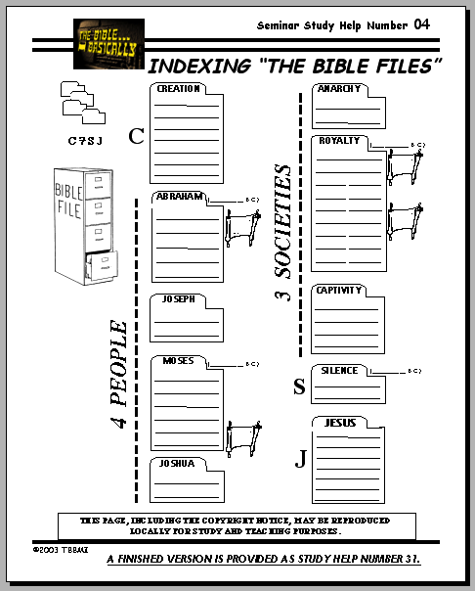
7
تكوين من 1 الى 11
الخلق
ABRAHAM
إبراهيم
ABRAHAM
يوسف
الخلق
ABRAHAM
موسى
يشوع
الفوضى
الملكية
السبي
الصمت
يسوع
دراسة مساعدة # 04
13
1
Notes:
إذا كان لديك ورقة العمل من كتيب الطالب بعنوان فهرسة ملف الكتاب المقدس – دراسة مساعدة رقم 4 .... احتفظ بها في متناول اليد اثناء عملنا في القسم التالي . توجد جميع ملفات الكتاب المقدس هناك اثناء عملك من خلالها . سيساعدك على تضمين التسلسل الزمني السريع ذهنيا او عقليا بينما نمضي قدما .... بدءا من ملف الخلق
//// الان دعنا ننتقل الى توسيع ملفات الكتاب المقدس , ونملأها دائما بمزيد من التفاصيل , ونبني على ما حدث من قبل , مع الحفاظ على هذا العرض المرتفع الظاهر والمخطط لقصة الكتاب المقدس الشاملة

Slide 15
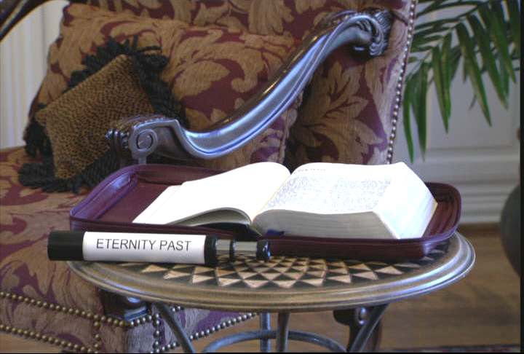
7
تك 1 الى 11 الأبدية الماضية
الابدية الماضية
كتيب صفحة 17-19
14
1
Notes:
في ملف الخلق , وبسرعة كبيرة , مررنا عبر الفصول الاحد عشر الاولى من سفر تكوين . نرى الكون بأبعاده الاوسع من الزمان والمكان ... وبعد ذلك ...
//// نرى الاحداث الاولى في الاصحاحات الافتتاحية من خلال هذا التلسكوب نحو الابدية الماضية .... من خلال بدايات سفر تكوين وسفر رؤيا لاحقا نرى نظرة تلسكوبية الى فترات زمنية هائلة . الله يخترق الابدية الماضية من خلال خلق الارض .

Slide 16
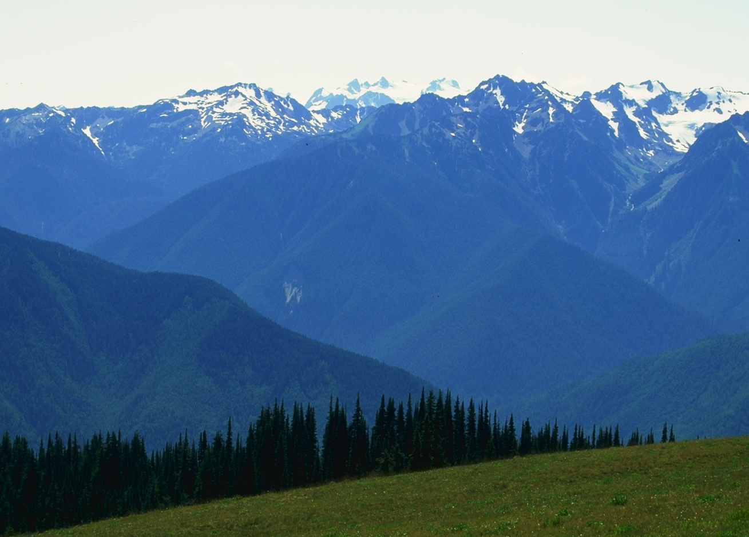
نظرة تلسكوبية نحو الأبدية الماضية
Handbook pg. 17-19
15
Notes:
من خلال النظرة التلسكوبية نحو الابدية الماضية او السابقة , التأثير شبيه بالنظرة على جبال عديدة من مسافة بعيدة . يمكننا ان نرى قمم او سفوح الجبال مصطفة واحدة تلو الاخرى في المسافات البعيدة .

Slide 17
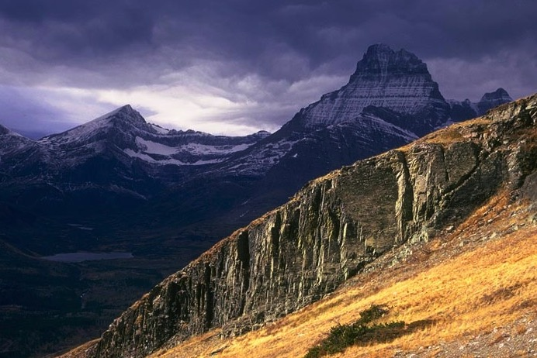
النظرة التلسكوبية نحو الأبدية السابقة الماضية
Handbook pg. 17-19
16
1
Notes:
من الواضح ان جزءا كبيرا من الارض يقع بين القمم .
////ولكن فقط عندما نصل الى الوديان بين القمم يمكننا ان نرى بوضوح ان الوديان حقا موجودة بين القمم .... ولتقدير المسافات التي تقع عبر الوديات بين قمم الجبال .

Slide 18
تكوين 1: 1
«في البدء ..."
17
1
©2006 TBBMI
8.0.03a.
Notes:
إذن ... ونحن ندخل الى ملف الخلق للكتاب المقدس ... عند تكوين 1:1 ... نحن « في البدء « .. ...» هاتين الكلمتين الصغيرتان التي تدق الستار من العمق الذي لا يسبر غوره والمعنى لخطة العصور التي تتكشف .

Slide 19
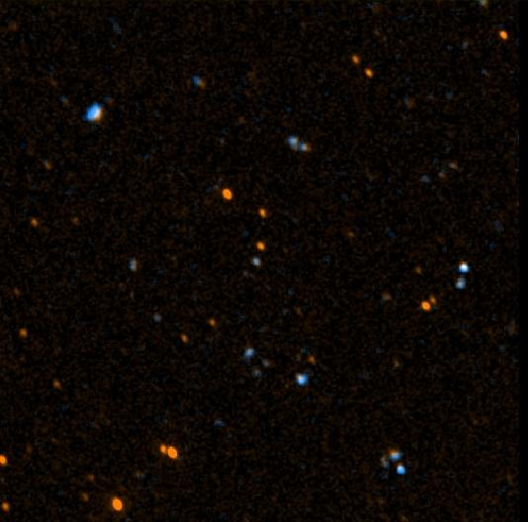
يوحنا 15: 5
والآن مجدني أنت أيها الآب عند ذاتك بالمجد الذي كان لي عندك قبل كون العالم
18
©2006 TBBMI
8.0.03a.
Notes:
في المراحل الاولى من سفر تكوين
//// رجعنا الى الوراء كما كان قبل ان يكون العالم . تكلم يسوع نفسه عن ذلك الوقت قبل ان يكون العالم . نعلم ان الامر كذلك لانه الرب يسوع طلب من الاب – في يوحنا 17..... ان يمجده « بالمجد الذي كان لي عندك قبل كون العالم « ( يوحنا 17 :5 )

Slide 20

يوحنا 17: 5
"«والان مجدني انت ايها الاب عند ذاتك بالمجد الذي كان لي عندك قبل كون العالم «
19
©2006 TBBMI
8.0.03a.
Notes:
في المراحل الاولى من سفر تكوين رجعنا الى الوراء كما كان قبل ان يكون العالم . تكلم يسوع نفسه عن ذلك الوقت قبل ان يكون العالم . نعلم ان الامر كذلك لانه الرب يسوع طلب من الاب – في يوحنا 17..... ان يمجده « بالمجد الذي كان لي عندك قبل كون العالم « ( يوحنا 17 :5 )
[AUTO ADVANCE]

Slide 21
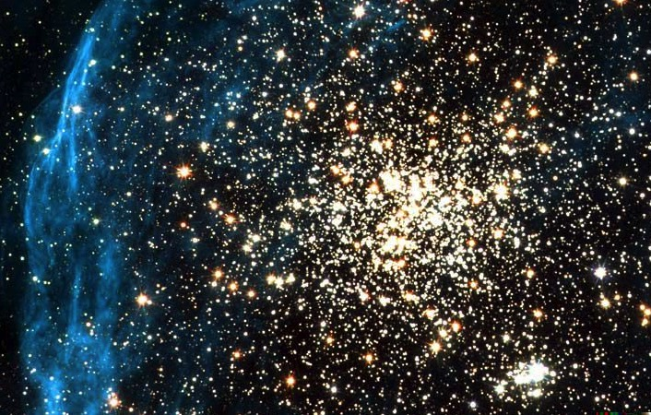
John 17:5
«والان مجدني انت ايها الاب عند ذاتك بالمجد الذي كان لي عندك قبل كون العالم «
20
©2006 TBBMI
8.0.03a.
Notes:
في المراحل الاولى من سفر تكوين رجعنا الى الوراء كما كان قبل ان يكون العالم . تكلم يسوع نفسه عن ذلك الوقت قبل ان يكون العالم . نعلم ان الامر كذلك لانه الرب يسوع طلب من الاب – في يوحنا 17..... ان يمجده « بالمجد الذي كان لي عندك قبل كون العالم « ( يوحنا 17 :5 )
[AUTO ADVANCE]

Slide 22

John 17:5
«والان مجدني انت ايها الاب عند ذاتك بالمجد الذي كان لي عندك قبل كون العالم «
21
©2006 TBBMI
8.0.03a.
Notes:
في المراحل الاولى من سفر تكوين رجعنا الى الوراء كما كان قبل ان يكون العالم . تكلم يسوع نفسه عن ذلك الوقت قبل ان يكون العالم . نعلم ان الامر كذلك لانه الرب يسوع طلب من الاب – في يوحنا 17..... ان يمجده « بالمجد الذي كان لي عندك قبل كون العالم « ( يوحنا 17 :5 )
[AUTO ADVANCE]

Slide 23
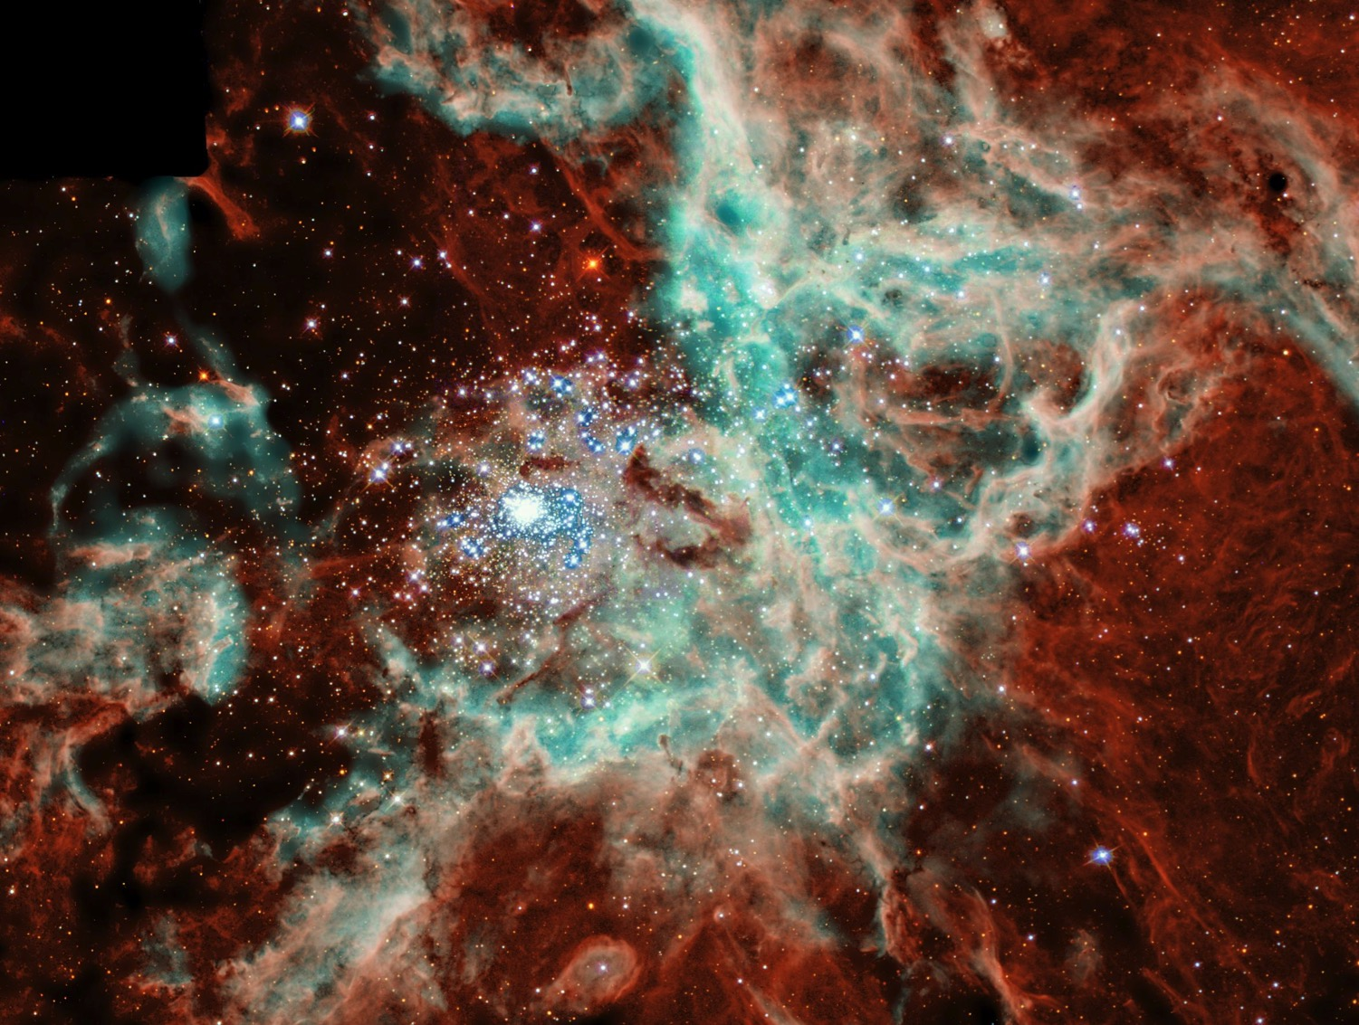
John 17:5
«والان مجدني انت ايها الاب عند ذاتك بالمجد الذي كان لي عندك قبل كون العالم «
22
©2006 TBBMI
8.0.03a.
Notes:
في المراحل الاولى من سفر تكوين رجعنا الى الوراء كما كان قبل ان يكون العالم . تكلم يسوع نفسه عن ذلك الوقت قبل ان يكون العالم . نعلم ان الامر كذلك لانه الرب يسوع طلب من الاب – في يوحنا 17..... ان يمجده « بالمجد الذي كان لي عندك قبل كون العالم « ( يوحنا 17 :5 )
[LAST SLIDE IN AUTO SEQUENCE]

Slide 24
ايوب 38: 4 -18
أين كنت حين أسست ألارض ؟
CREATION
23
©2006 TBBMI
8.0.03a.
Notes:
و... إ1ا كان الناس غارقين في كبريائهم وغرورهم بسبب الانجازات الارضية الدنيوية على هذا الكوكب , فإن الخالق صحح وجهة نظرهم عندما سأل ايوب السؤال البسيط « أين كنت حين أسست الارض ؟»

Slide 25
تكوين 1 -11
تك. 3: 15 «.....هو يسحق رأسك وأنت تسحقين عقبه "
« وإله السلام سيسحق الشيطان تحت أرجلكم سريعا .نعمة ربنا يسوع المسيح معكم .آمين «
ألخلق
كل الوقت قبل إبراهيم
CREATION
اول رجل وامرأة
(الكمال )
أول خطية
(إخطاء الهدف)
ألخلق
ABRAHAM
اول خبر سار
(الفادي )
7 عناصر
أول عائلة
(الخلاف)
أول جريمة
(الخطية المقيتة)
الطوفان/قوس القزح
(خطة #١: نوح )
ألبرج
(خطة #٢: بابل)
Handbook pg. 42-45
24
10
Notes:
إذن .. ونحن نفتح مجلد اول ملف , الخلق , تكوين 1: 11 ... صورة مجلد الكتاب المقدس فيه مساحات او مسافات .... ////مخصصة لسبعة عناصر .
//// كل الوقت قبل 2000 قبل الميلاد – نسميها ما قبل إبراهيم – مدرجة في اول الاصححات الاحدى عشر من سفر تكوين . كل قصة الخلق ومسار الكون من خلال تطور الحضارات المعروفة الاولى الواردة في سفر تكوين , الاصحلح الاول الى الاصحاح 11 . ولكن على الرغم من اختصار تلك الاصحاحات الاحدى عشر الاولى , فانها لا تقدر بثمن مبتدأين بقائمة من الاشياء الاولى
//// اول رجل وأمرأة
يظهر الإنسان على الارض في صورة كاملة ويوضع في بيئة خالية من الخطبئة للكمال الذي خلقه الله .
////أول خطية
تم إعطاء امتحان او اختبار لموهبته الارادة الحرة . لقد جربه الشيطان وسقط من حالة الكمال الذي انخلق عليها الى حالة الطبيعة الخاطئة , بعد ان فاتته العلامة التي خلق من اجلها . وهذه السقوط ادى الى خلق مسافة او خليج بين الخالق والمخلوق او خلقه
//// اول انجيل (خبر سار)
الخالق يوفر اول اعلان بأنه سيبعث المخلص او الفادي حتى يوفر للانسان طريقة او خط رجعة الى الحالة الكاملة التي خلقها الله للانسان وايضا الطاهرة المقدسة .
////من المهم ان نلاحظ تكوين 3: 15 : ...» هو يسحق رأسك وأنت تسحقين عقبه «. في الحاشية السفلية في دراسة الكتاب المقدس هذه العبارة :- نسل المراة سوف يسحق رأس ألحية في النهاية : الوعد الذي تحقق في انتصار المسيح على الشيطان .... إنتصار يشترك فيه كل مؤمن .
//// أول عائلة
أدم وحواء كان لديهم اولاد . إنها توفر ألاساس للتطور المستقبلي لعرق الرجل الذي يجب ان يتعامل مع الجهود الشيطانية لمنعهم من استعادة او استرجاع العلاقة مع الاب المحب الخالق المبدع .
////أول جريمة
ترتكب الخطيئة في اكثر صورها تعسفا وحزنا , من اجل تدمير الانسان عطية الله الكاملة الشاملة , الحياة نفسها . ثم لدينا عنصرين من التاريخ القديم في تلك الاصحاحات الاحد عشر الاولى . هذين العنصرين موجودين في برنامجين لعمل الله بين الناس .
//// اول برنامج او خطة : الله يقرر ان يمحي الخليقة كلها التي تحولت الى الخطيئة اليائسة .... فقرر ان يبدأ من جديد مرة اخرى . كل البشرية انمحت عن الوجود ما عدا او بأستنشاء ثمانية اشخاص تحت قيادة نوح الصالح البار , الذي بقي حقيقي وصادق مع الاب , الذي وفر له الاب وعد قوس القزح بعد انحسار المياه . وبعد ذلك
////برج بابل
البرنامج الثاني او الخطة الثانية : محاولات الانسان ان يصل او يصعد الى مستوى مشابه لله .الله تتدخل من خلال بلبلة السنتها من اجل ان يعمل على تشتيت عرقهم .

Slide 26
بإختصار : ملف الخلق هو قصة خلق الله للانسان وسقوطه اللاحق . انه يحتوي على اعلان خطة الاب الابدية او الازلية لعودة الانسان الى تلك الحالة الاصلية الخالية من الخطيئة الى العلاقة الوثيقة والحميمة معه .
قصة تلك العودة هي جوهر قصة الكتاب المقدس , جوهر الإنجيل
جون ولفورد
كتيب صفحة 17-19
25
©2006 TBBMI
8.0.03a.
Notes:
إذا سفر تكوين من 1 الى 11 ... بإختصار : ملف الخلق هو قصة خلق الله للإنسان وسقوطه اللاحق . انه يحتوي على إعلان خطة الاب الابدية لعودة الانسان الى تلك الحالة الاصلية الخالية من الخطيئة والعلاقة الوثيقة والحميمة معه . كما كتب جون والفورد : إن قصة تلك العودة هي جوهر قصة الكتاب المقدس، جوهر الإنجيل

Slide 27

7
تكوين الاصحاح 1 الى الاصحاح 11
الخلق
الاناركية الفوضى
اول رجل وامرأة
اول خطية
خ
اول انجيل خبر سار
اول عائلة
الملكية
1000 ق.م
اول جريمة
الطوفان /قوس القزح
البرج
إبراهيم
2000 ق.م
3 مجتمعات
خ 7 ص ي
ألسبي
7 = 4 + 3
يوسف
4 أشخاص
موسى
1500 ق.م
500 ق.م
ص
S
الصمت
يسوع
ي
يشوع
كتيب صفحة 17-19
26
Notes:
ملف الخلق اصبح كامل. فكر بأول احدى عشر اصحاح كسجل لاحداث البشر مدمج بقليل من الصفحات .... معروضين بكلامات محدودة ... ولكن بتأثير روحي قوي وبناء بعيد عنما نستطيع تصوره ! ملف الاول من مجلد الكتاب المقدس الان قد تم

Slide 28


الكتاب المقدس بشكل أساسي • BibleStudyDownloads.org
أحصل على العرض التقديمي مجاناً
Notes:
BB Arabic—The Bible…Basically (bb)

Slide 29
©2006 TBBMI
8.0.03a.
27

